Slide 1
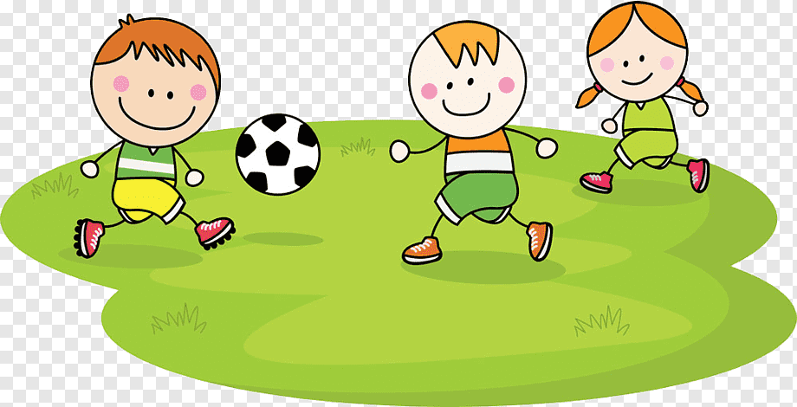
« Футбол в детском саду»
Выполнила воспитатель
МДОАУ № 78 « Пчелка»
Хайрова Александра Радиковна

Slide 2
Целью занятий: футболом является способствование развитию ловкости, быстроты, координации движений, двигательной реакции, ориентации в пространстве. Игры с мячом развивают соответствующие навыки поведения в коллективе, воспитывают товарищеские взаимоотношения, основанные на сотрудничестве и взаимопомощи. Они требуют выдержки, решительности, смелости. Дети учатся управлять своими движениями в разнообразных условиях, в различных игровых ситуациях. Обучение дошкольников игре в футбол целесообразно разделить на три этапа:
-подготовительный,
-основной,
-заключительный.
На подготовительном этапе главными задачами являются: повышение общей физической подготовленности; совершенствование общей выносливости; улучшение техники бега; улучшение состояния здоровья и прежде всего деятельности сердечно-сосудистой системы и органов дыхания. Реализация этого этапа осуществляется в повседневной жизни дошкольников посредством подвижных игр и физических упражнений на прогулках, во время самостоятельной двигательной деятельности детей, непосредственно во время физкультурных занятий и спортивных развлечений

Slide 3
Основной этап — этап непосредственного обучения игре в футбол. Основная и наиболее эффективная форма обучения дошкольников игре в футбол — занятия. Длительность таких занятий составляет 25—30 минут. Правила игры имеют некоторые особенности. Здесь не применяются трудные и недоступные детям требования, например одиннадцатиметровый, угловой удары и другие правила большого футбола. Кроме того, воспитатель может сам оговаривать некоторые правила: например, играть с вратарем или без него и т.д.
Цель игры. Цель команды в игре - забить как можно больше мячей в ворота соперника, а после потери мяча защищать свои, соблюдая при этом правила игры .
Участники игры. Каждая команда состоит из 5 - 8 детей и нескольких запасных. Один из игроков - капитан. Игроки команд должны иметь отличительные знаки .
Начало игры. Перед началом игры проводится жеребьевка для выбора стороны или начального удара.

Slide 4
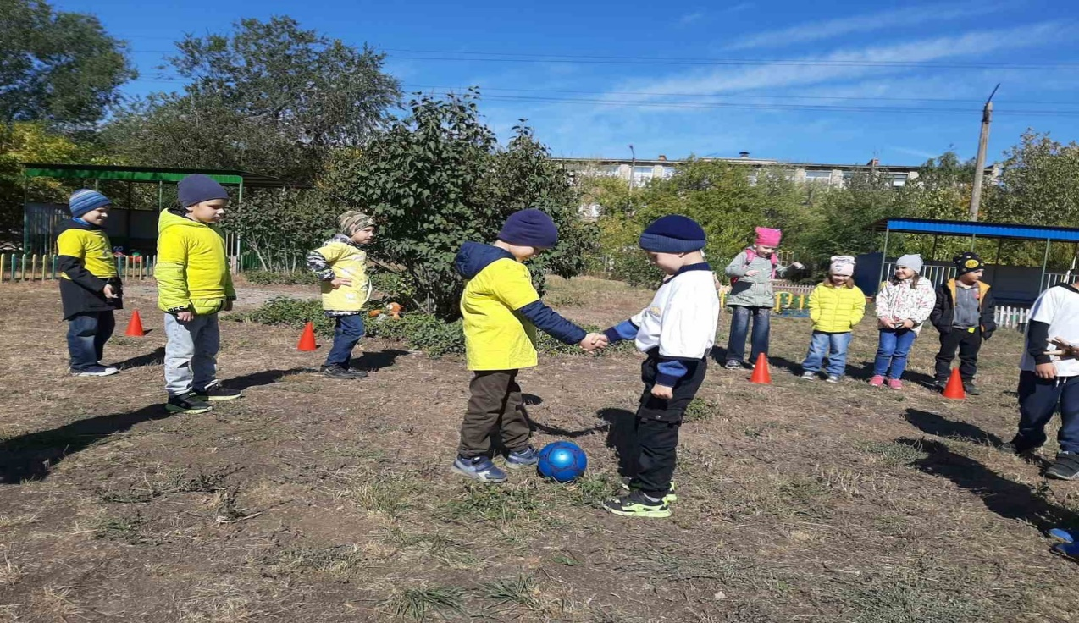
Мяч для начального удара ставится на землю в центре поля, и игра начинается по сигналу тренера или судьи, в зависимости какое значение она несёт в себе, одним из игроков команды, начинающей игру. Ребенок направляет мяч в сторону противника. Игроки команды соперников должны находиться от мяча на расстоянии не менее 3 м. Ребенок, производящий начальный удар, не имеет права вторично касаться мяча раньше других детей.
После забитого мяча игра возобновляется так же, как и в начале игры, игроком команды, в ворота который был забит мяч.
После установленного перерыва команды меняются сторонами, и начальный удар производится с центра поля игроком противоположной команды, т.е. которая не начинала игру.

Slide 5
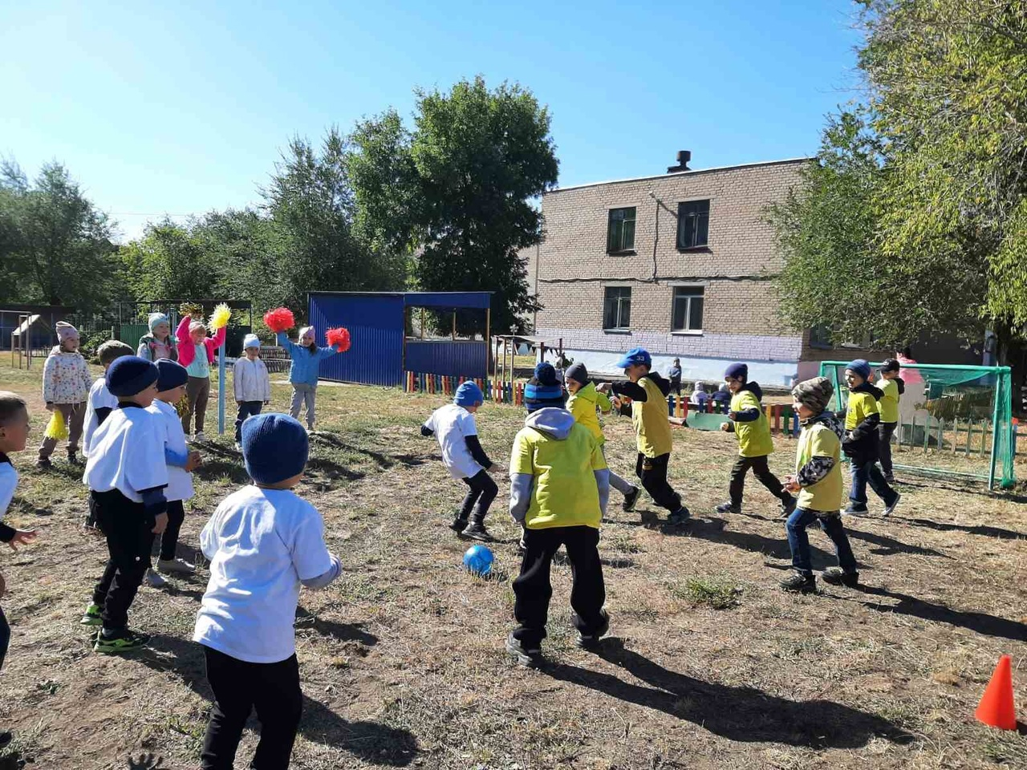
Правила замены. Тренер (воспитатель) может менять игроков в течение всей игры. Любой из игроков команды может заменить вратаря.
Выход мяча из игры. Мяч, пересекающий боковую линию или линию ворот по земле или воздуху, считается вышедшим из игры. Мяч считается в положении вне игры и тогда, когда игру останавливает судья. В течение всего остального времени мяч считается в игре даже тогда, когда он отскакивает на поле от стойки или перекладины ворот, или дети прекращают игру, предполагая, что произошло нарушение правил и судья остановит игру.

Slide 6
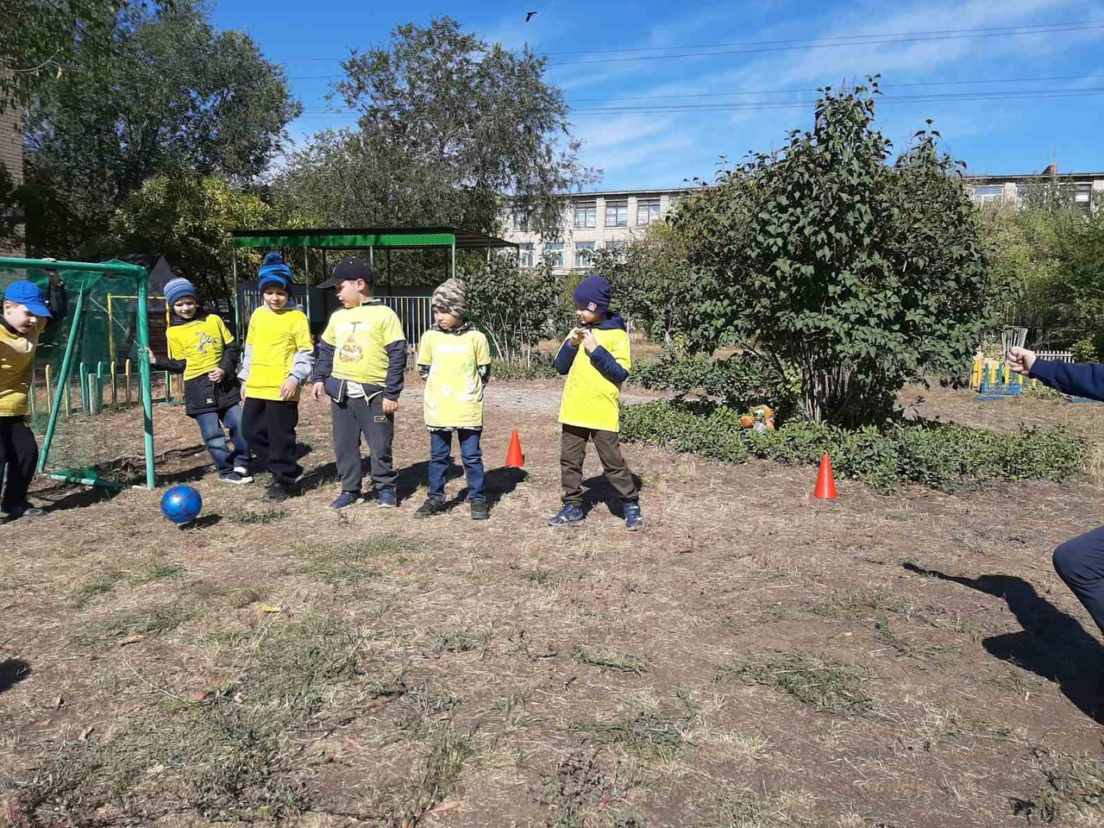
Нарушение правил и наказание за них. Игрокам не разрешается ставить товарищу подножку, ударять противника ногой, толкаться, тянуть за одежду, за руки, нападать на вратаря, стараться отобрать у него мяч. Нарушением игры также бег с мячом в руках, попытка ловить его. Если игрок нарушает правила, тренер (воспитатель) останавливает игру и делает ему замечание. Мяч при этом передается противоположной команде и вводится в игру с того места, где произошло нарушение. Если нарушение совершили одновременно игроки обеих команд, в этом случае и тем и другим назначается штрафной удар (по неподвижному мячу) с места нарушения.

Slide 7
Методические рекомендации. Обучение элементам футбола можно начинать в старшей группе детского сада. Ребята овладевают техникой действий с мячом при многократном повторении упражнений. Однако упражнения и игры, в которые включаются изучаемые движения, должны быть очень разнообразными и интересными для детей. Однообразие и монотонность действия снижают интерес у детей. Упражнения и игры должны быть доступными дошкольникам. В начале обучения основное внимание детей направляется на овладение правильными движениями, а затем нужно стремиться, чтобы они освоили сильные и точные удары и скорость движений. Упражнения дети должны выполнять как правой, так и левой ногой. Обучение технике проводится постепенно путем усложнения условий выполнения движений. Начинать обучение ведению мяча лучше всего с ведения по прямой на бегу. Скорость бега при этом постепенно увеличивается. По мере того как дети овладевают этим действием, можно переходить к обучению ведения по дугам, зигзагами, с обводкой стоек - флажков. Наконец, следующий этап - это обучение ведению мяча при сопротивлении противника. Ведение мяча совершенствуется в игровых упражнениях, эстафетах, подвижных играх и самой игре в футбол.

Slide 8
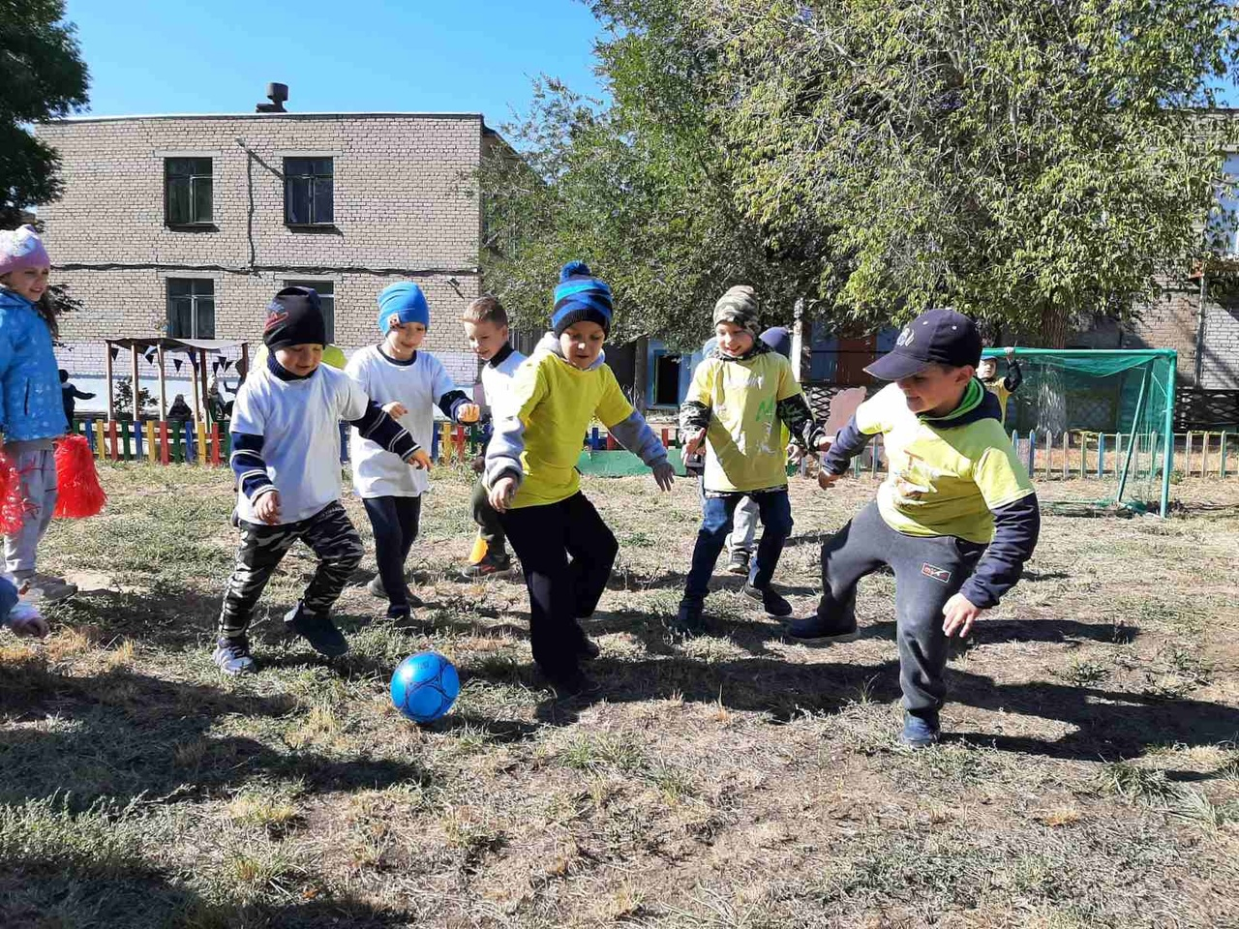
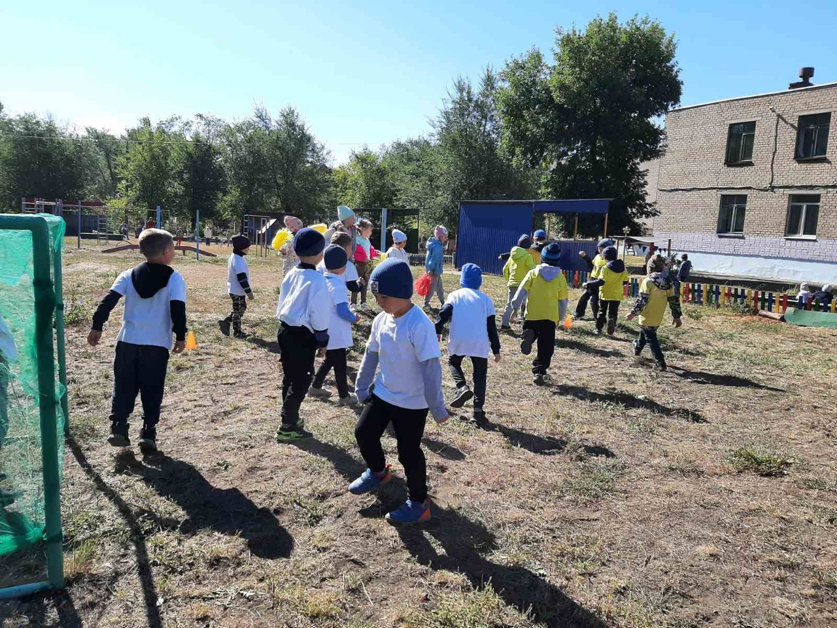
Дети должны знать, что:
- мяч надо вести дальней от соперника ногой;
- при быстром беге удобней вести мяч внешней частью подъема, а при медленном - любым способом;
- если навстречу бежит соперник, мяч следует вести внутренней частью подъема.

Slide 9
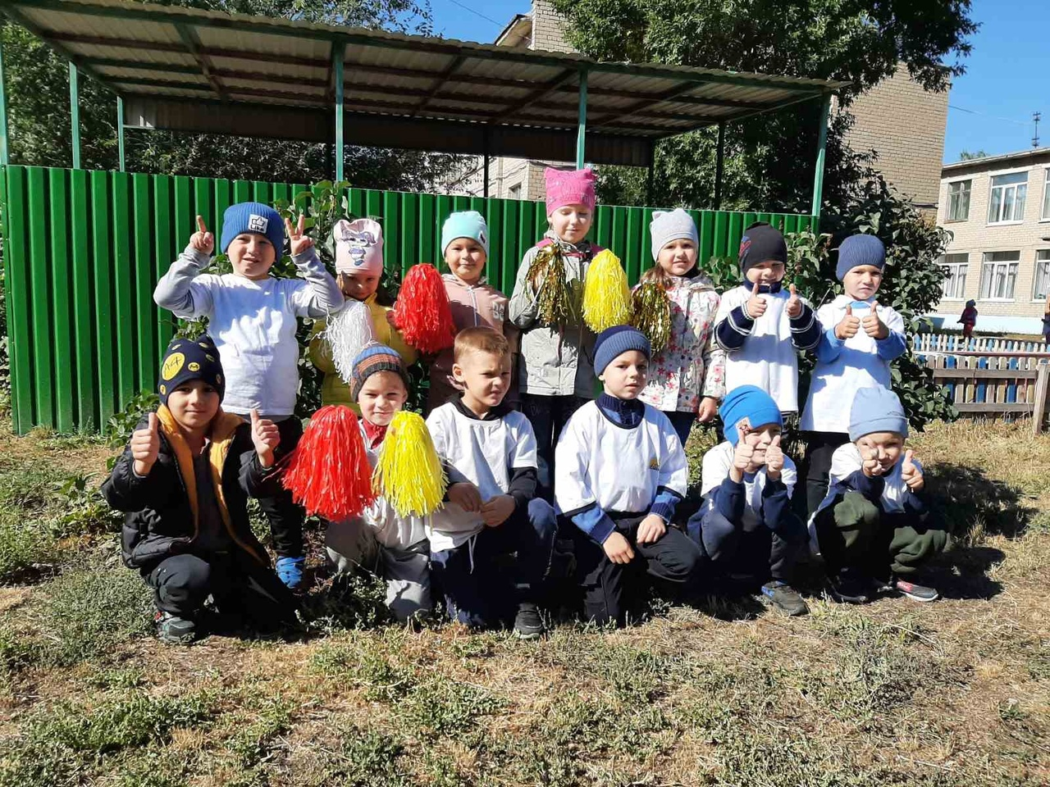
В заключительной части занятия необходимо привести организм ребенка в относительно спокойное и ровное состояние. Этому будут способствовать: ходьба в сочетании с дыхательными упражнениями, упражнения на расслабление и релаксацию, спокойная игра и т.п. Продолжительность заключительной части составляет 4—5 минут.
Заключительный этап — этап совершенствования технических, элементарных тактических навыков игры в футбол, т.е. непосредственно сам футбольный матч.

Slide 10
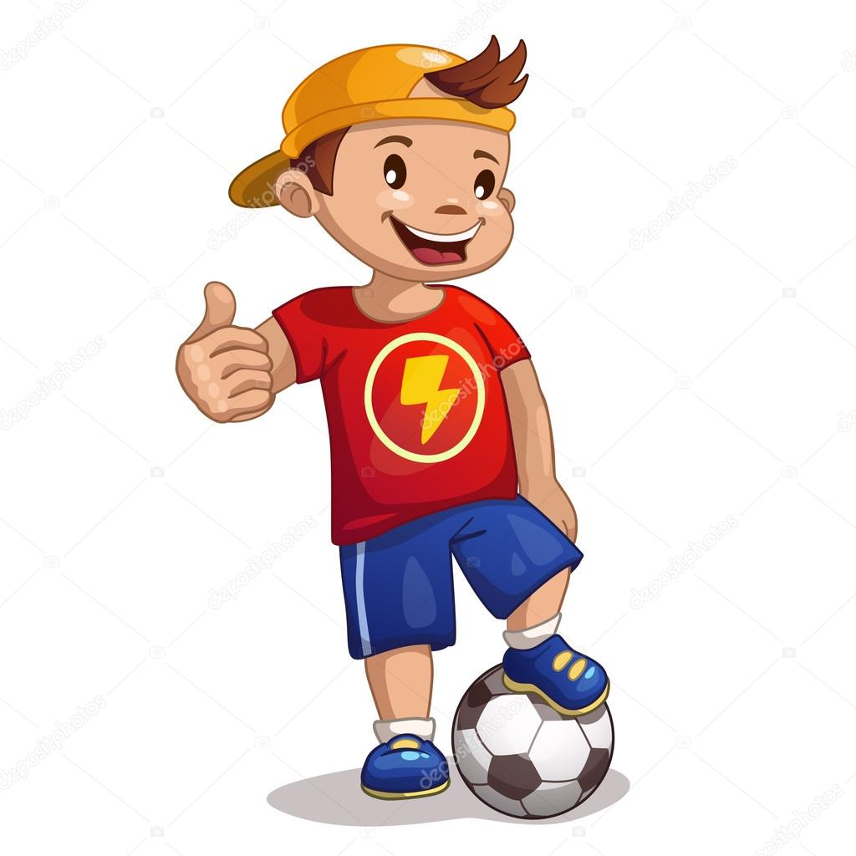
Спасибо за внимание!

